Slide 1

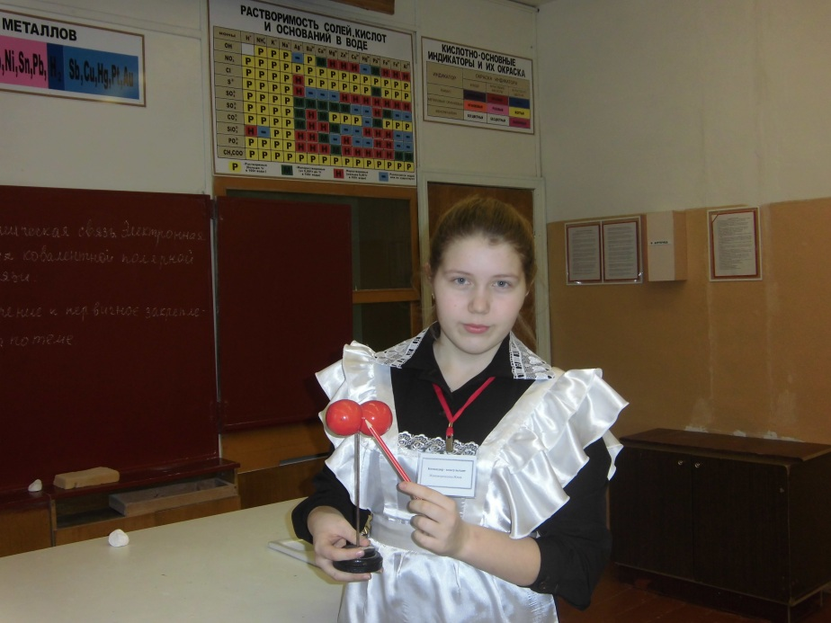
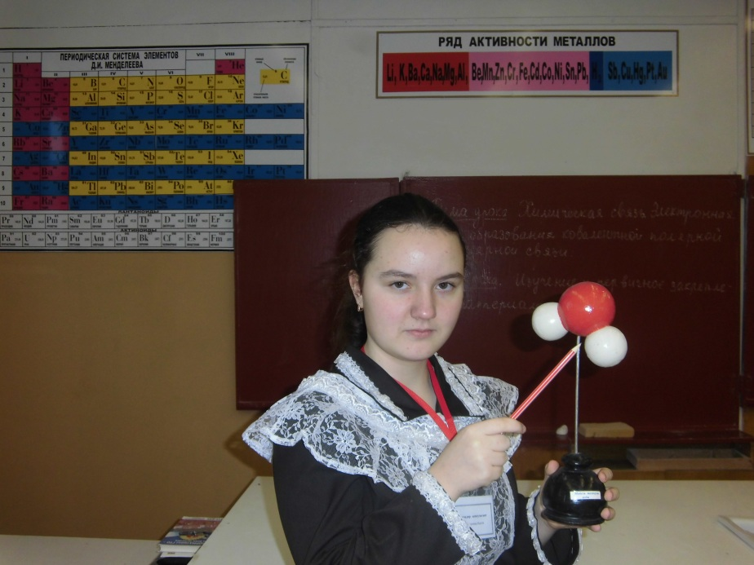
Работа с объемными моделями молекул кислорода и воды
Задание 1.
Как атомы связаны друг с другом в молекулах O2 ? Какая связь будет в молекулах кислорода ?
Задание 2.
Что заставляет атомы соединяться друг с другом в молекулы? Какие силы приводят к образованию молекулы воды из атомов? Почему в молекуле воды H2O на один атом кислорода приходится именно два атома водорода, а не один или три?

